Slide 1




QUẢN LÍ QUÁN CAFE
SV Thực Hiện:
Tô Minh Khuê
Đoàn Thế Duy
Nguyễn Văn Minh
Lập trình trực quan
IT008.K11.PMCL
ThS Huỳnh Tuấn Anh

Slide 2

NỘI DUNG THUYẾT TRÌNH
1. Giới thiệu chung
2. Giới thiệu chi tiết
Phần mềm quản lí quán Cafe
3. Demo Sản Phẩm
Thông tin thành viên, lí do chọn đề tài

Slide 3
1. Giới thiệu chung

Slide 4

KDM Team
TÔ MINH KHUÊ
17520653
01
03
Leader, Lập trình chính của phần mềm
NGUYỄN VĂN MINH
17520759
Thiết kế giao diên, viết báo cáo
PHẦN MỀM QUẢN LÍ QUÁN CAFE
ĐOÀN THẾ DUY
17520391
Phân tích CSDL, Tester, Fix lỗi, viết báo cáo
02
04
Business Proposal

Slide 5

PHÙ HỢP VỚI NHU CẦU HIỆN NAY
CÓ TÍNH THỰC TẾ CAO
TIẾP CẬN VỚI MÔ HÌNH MVC
LÍ DO CHỌN
ĐỀ TÀI
DỄ THỰC HIỆN, TÀI LIỆU
THAM KHẢO PHONG PHÚ

Slide 6

CÔNG CỤ HỖ TRỢ & PHƯƠNG PHÁP LÀM VIỆC
CÔNG CỤ LẬP TRÌNH
PHƯƠNG PHÁP LÀM VIỆC
Quản lí source code bằng github
Visual Studio
Trao đổi thông qua Messenger
SQL Express 2017
Offline tại thư viện
Business Proposal

Slide 7
PHẦN MỀM QUẢN LÍ
QUÁN CAFE

Slide 8


CÁC CHỨC NĂNG
CHÍNH
Giải quyết các nghiệp vụ của chủ quán cần làm
QUẢN LÍ THỨC ĂN
Xem, sửa, xóa, xem danh sách thức ăn
QUẢN LÍ DOANH MỤC THỨC ĂN
Xem, sửa, xóa, xem danh sách D.mục thức ắn
QUẢN LÍ BÀN ĂN
Xem, sửa, xóa, chuyển bàn, thanh toán
THANH TOÁN, THỐNG KÊ DOANH THU
Business Proposal

Slide 9
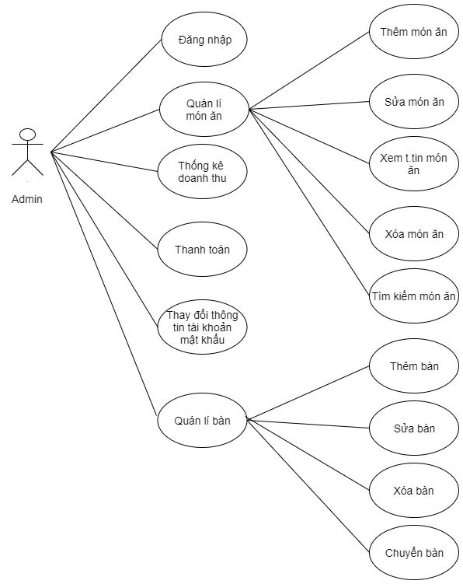
SƠ ĐỒ USE-CASE

Slide 10

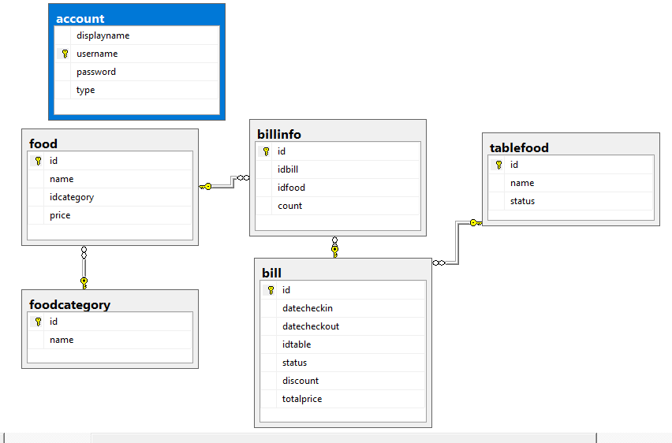
THIẾT KẾ DATABASE
DANH SÁCH CÁC TABLE

Slide 11
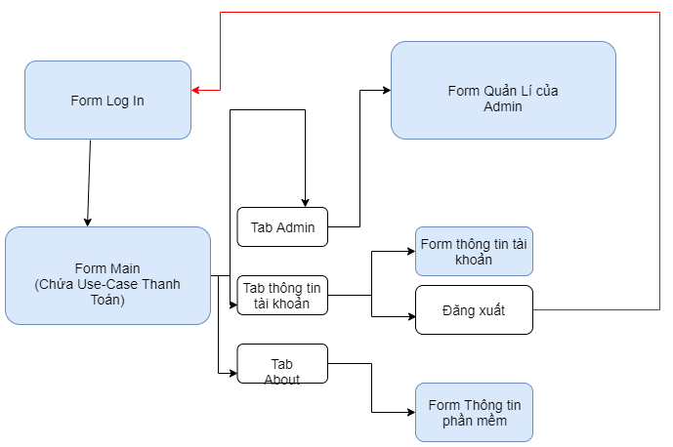


SƠ ĐỒ
LIÊN KẾT MÀN HÌNH
START TIMELINE
QUẢN LÍ QUÁN CAFE

Slide 12

CÀI ĐẶT
1
DOWNLOAD
2
Link:
https://github.com/khuetm99/QLCAFE-LTTQ
GIẢI NÉN CHẠY FILE SET UP
NẠP DATABASE
3
Vào đường dẩn:
C:\Program Files (x86)\LTTQ Group\QLCAFE\Database
Chạy file .cmd
4
ĐĂNG NHẬP
Tài khoản mặc định là khue/1

Slide 13

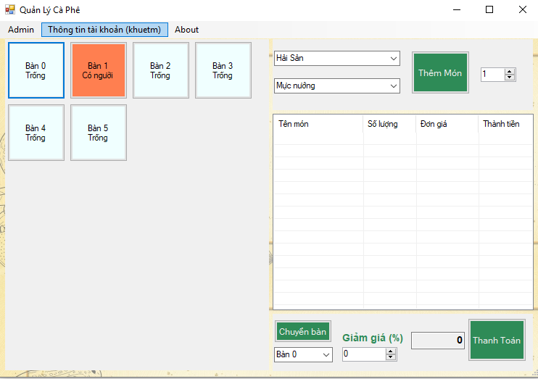
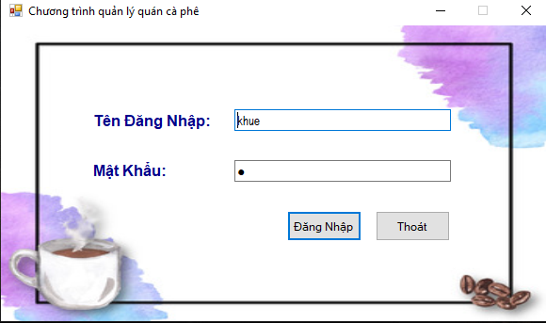
MỘT SỐ MÀN HÌNH CỦA PHẦN MỀM
FORM LOG IN
MÀN HÌNH CHÍNH

Slide 14

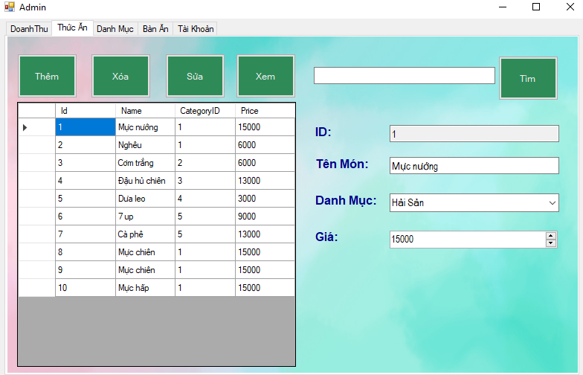
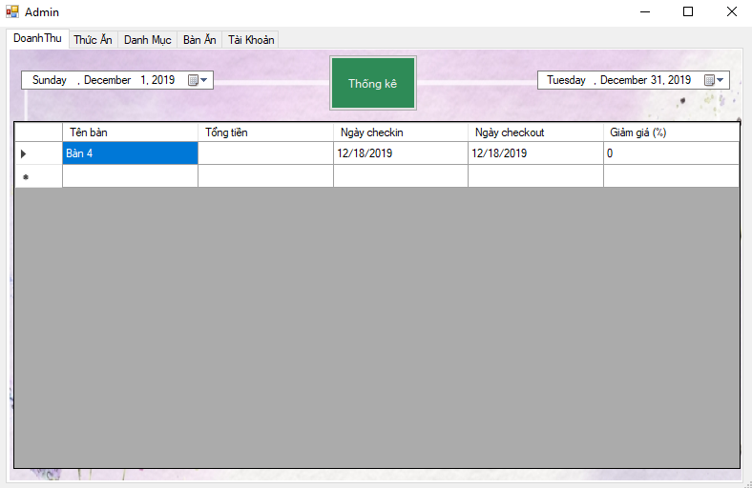
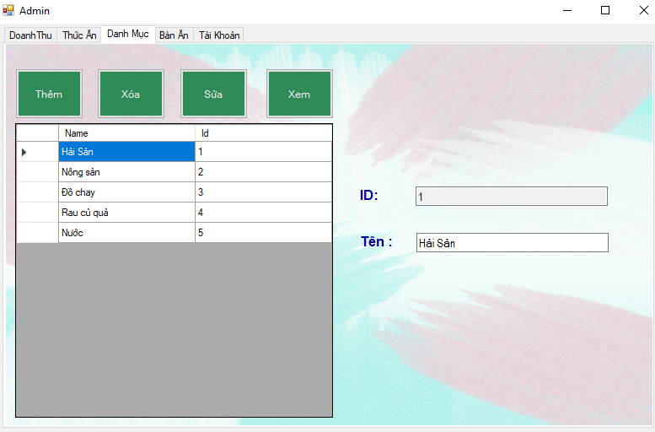
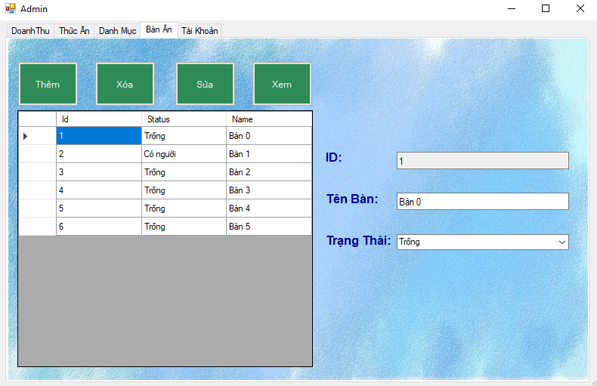
TAB THỨC ĂN
TAB THỨC ĂN
TAB DOANH MỤC
FORM ADMIN
TAB BÀN ĂN

Slide 15
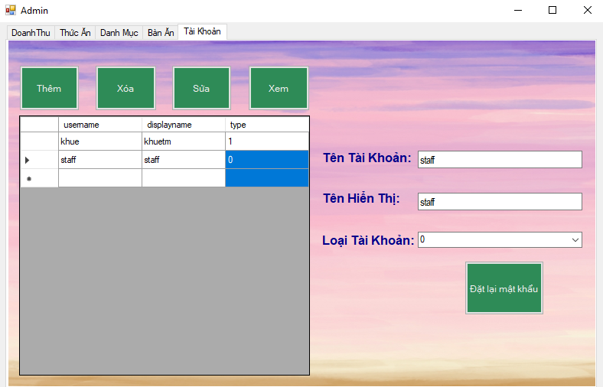
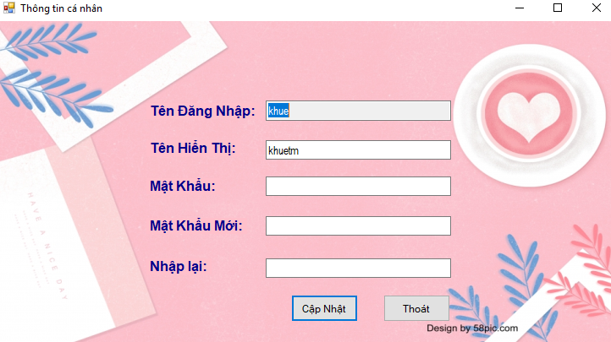
FORM TÀI KHOẢN
FORM THÔNG TIN CÁ NHÂN

Slide 16
TÍNH NĂNG NỔI BẬT
DỂ SỬ DỤNG
GIAO DIỆN ĐẸP
NHANH CHÓNG, CHÍNH XÁC
DỄ VẬN HÀNH, BẢO TRÌ
Tài liệu hướng dẫn chi tiết
Có video hướng dẫn set up
Giao diện đợn giản, dễ sử dụng
Tối ưu code nên phần mềm chạy chính xác, đáp úng được nghiệp vụ đề ra
Viết theo mô hình MVC
Dễ nâng cấp, bảo trì, sửa chửa

Slide 17
DEMO SẢN PHẨM

Slide 18

THANK YOU

